Slide 1
Comunicación entre Microservicios C++
Antonio Espín Herranz

Slide 2
Contenidos
Implementación de patrones de mensajería:
Uso de ZeroMQ, gRPC y RabbitMQ para comunicación asincrónica.
Comparativa entre REST y gRPC en sistemas de alto rendimiento.
Implementación de WebSockets para la comunicación en tiempo real.
Gestión de la concurrencia y el multithreading:
Uso de std::thread y boost::asio para manejar múltiples solicitudes.
Estrategias de sincronización y control de acceso concurrente

Slide 3
Patrones de mensajería

Slide 4
Comunicaciones
ZeroMQ:
No necesita broker: los procesos se comunican directamente.
Extremadamente rápido y ligero, usado en sistemas financieros y embebidos.
Menos soporte para persistencia o reintentos automáticos; lo gestionamos todo nosotros.
gRPC:
Diseñado por Google para llamadas RPC eficientes.
Usa HTTP/2 y protobuf para máxima velocidad y eficiencia.
Perfecto para APIs modernas y microservicios con contratos bien definidos.
Más enfocado a comunicación síncrona, pero se puede utilizar en asíncrono.
RabbitMQ:
Ideal para sistemas desacoplados donde los servicios se comunican mediante colas.
Ofrece persistencia, reintentos, y enrutamiento avanzado.
Requiere un broker (servidor RabbitMQ) que puede ser un punto de fallo si no se gestiona bien.

Slide 5
Cuando seleccionar
RabbitMQ: proporciona colas, desacoplamiento, y tolerancia a fallos.
ZeroMQ: velocidad extrema y control total sobre la comunicación.
gRPC: API rápida, segura y bien estructurada entre servicios.

Slide 6
ZeroMQ

Slide 7
ZeroMQ
Es una librería de mensajería ultrarrápida y asíncrona que permite construir sistemas distribuidos, escalables y concurrentes.
A diferencia de los sistemas tradicionales de colas de mensajes como RabbitMQ o Kafka, ZeroMQ no necesita un servidor intermedio: los procesos se comunican directamente entre sí.
https://zguide.zeromq.org/docs

Slide 8
ZeroMQ
Proporciona sockets inteligentes que pueden manejar múltiples patrones de comunicación:
pub-sub (publicador-suscriptor)
req-rep (petición-respuesta)
push-pull (pipeline)
dealer-router (para patrones más complejos)
Soporta múltiples protocolos de transporte:
TCP
IPC (comunicación entre procesos)
Inproc (dentro del mismo proceso)
Multicast

Slide 9
ZeroMQ
Ventajas clave
Velocidad extrema: diseñado para alto rendimiento y baja latencia.
Ligero y sin servidor: no requiere broker central.
Multilenguaje: disponible en C++, Python, Go, Java, Rust, entre otros.
Flexible: ideal para arquitecturas de microservicios, sistemas embebidos y telecomunicaciones.

Slide 10
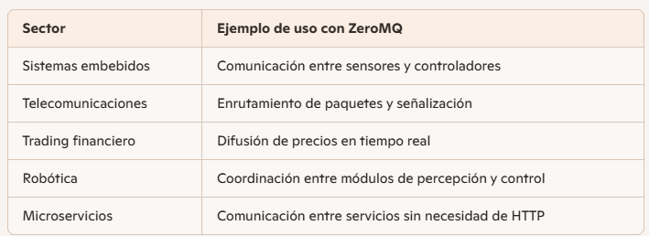
Casos de uso típicos

Slide 11
Tener en cuenta
No ofrece persistencia de mensajes por defecto (no es un sistema de colas tradicional).
Requiere que el desarrollador gestione la topología de red y la fiabilidad.
Es más, una caja de herramientas que una solución lista para usar.

Slide 12
Instalación
vcpkg install zeromq cppzmq
vcpkg integrate install
Con esto Visual Studio ya detectará la librería en los proyectos:
#include <zmq.hpp>

Slide 13
Test Servidor
#include <zmq.hpp>
#include <string>
#include <iostream>
int main() {
zmq::context_t context(1); // Entorno de ejecución para zeromq, el número 1 indica la cantidad de hilos. 4 → 4 hilos
zmq::socket_t socket(context, zmq::socket_type::rep);
socket.bind("tcp://*:5555"); // Con el * acepta conexiones desde cualquier interface de red. Cualquier IP por el puerto 5555
while (true) {
zmq::message_t request;
socket.recv(request, zmq::recv_flags::none);
std::cout << "Recibido: " << request.to_string() << std::endl;
std::string reply = "Hola desde el servidor";
socket.send(zmq::buffer(reply), zmq::send_flags::none);
}
}
socket_t declara el socket
socket_ref para pasar el socket por parámetro

Slide 14
Test Cliente
#include <zmq.hpp>
#include <string>
#include <iostream>
int main() {
zmq::context_t context(1);
zmq::socket_t socket(context, zmq::socket_type::req);
socket.connect("tcp://localhost:5555");
std::string mensaje = "Hola servidor";
socket.send(zmq::buffer(mensaje), zmq::send_flags::none);
zmq::message_t respuesta;
socket.recv(respuesta, zmq::recv_flags::none);
std::cout << "Respuesta: " << respuesta.to_string() << std::endl;
}

Slide 15
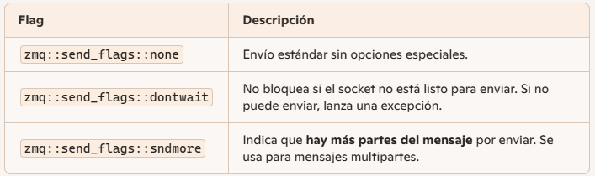
Flags para send
A la hora de enviar un mensaje, se pueden indicar flags. Por ejemplo, para enviar un mensaje en partes.
socket.send(zmq::buffer("parte1"), zmq::send_flags::sndmore);
socket.send(zmq::buffer("parte2"), zmq::send_flags::none); // última parte

Slide 16
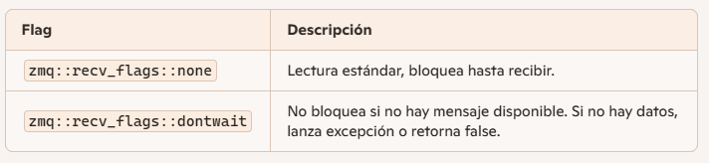
Flags para revc
A la hora de recibir mensajes también se puede indicar flags.
Recepción no bloqueante:
zmq::message_t msg;
if (socket.recv(msg, zmq::recv_flags::dontwait)) {
std::cout << "Recibido: " << msg.to_string() << std::endl;
} else {
std::cout << "No hay mensaje disponible." << std::endl;
}

Slide 17
Integración con microservicios
Define el patrón de comunicación:
REQ/REP (Request/Reply): para llamadas tipo cliente-servidor.
PUB/SUB (Publish/Subscribe): para difusión de eventos.
PUSH/PULL: para procesamiento en paralelo o distribución de tareas.
ROUTER/DEALER: para sistemas más complejos con múltiples clientes y servidores.
Se pueden crear sockets en los microservicios y se conecta o vincula a una dirección.
Un microservicio de autenticación puede usar REP para responder a solicitudes de login.
Enviar y recibir mensajes
Puede ser una cadena o una estructura en json.
ZeroMQ gestiona la cola de mensajes y la reconexión
Al crear el socket se indica el tipo:
rep, req, pull, etc

Slide 18
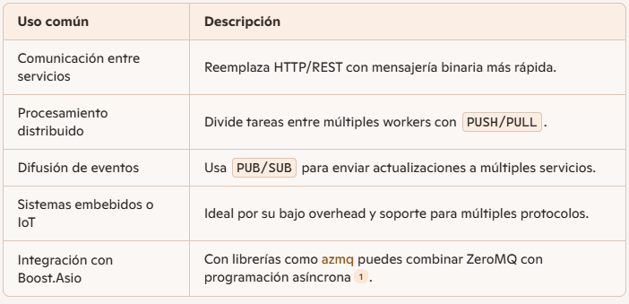
Uso de ZeroMQ en microservicios

Slide 19
Comunicación Asíncrona
El emisor puede enviar mensajes sin esperar respuesta inmediata.
El receptor puede procesar mensajes cuando esté listo, sin bloquear el flujo.
ZeroMQ gestiona internamente las colas, buffers y reconexiones.
Patrones:
PUSH/PULL Distribuye tareas a múltiples workers
PUB/SUB Difunde mensajes a múltiples suscriptores
ROUTER/DEALER Comunicación flexible entre múltiples clientes y servidores.
REQ/REP Bloqueante (síncrono)

Slide 20
Ejemplo Worker (PULL)
#include <zmq.hpp>
#include <string>
#include <iostream>
int main() {
zmq::context_t contexto(1);
zmq::socket_t receiver(contexto, zmq::socket_type::pull);
std::cout << "Preparado para recibir datos ... " << std::endl;
receiver.connect("tcp://localhost:5557");
while (true) {
zmq::message_t msg;
receiver.recv(msg, zmq::recv_flags::none);
std::cout << "Procesando: " << msg.to_string() << std::endl;
}
return 0;
}

Slide 21
Ejemplo Dispatcher (PUSH)
#include <zmq.hpp>
#include <string>
#include <iostream>
int main() {
zmq::context_t contexto(1);
zmq::socket_t sender(contexto, zmq::socket_type::push);
std::cout << "Preparado para enviar tareas ... " << std::endl;
sender.bind("tcp://*:5557");
for (int i = 0; i < 10; i++) {
sender.send(zmq::buffer("Tarea: " + std::to_string(i + 1)), zmq::send_flags::none);
}
return 0;
}

Slide 22
ROUTER / DEALER
ROUTER:
Actúa como un servidor inteligente que puede recibir mensajes de múltiples clientes y responder a cada uno individualmente.
Mantiene el ID de cada cliente.
DEALER:
Es un cliente avanzado que puede enviar mensajes sin esperar respuesta inmediata.
Ideal para comunicación asíncrona.

Slide 23
Revisar: leader
zmq::context_t context(1);
zmq::socket_t dealer(context, zmq::socket_type::dealer);
std::cout << "Dealer preparado ... " << std::endl;
dealer.set(zmq::sockopt::identity, "cliente1");

Slide 24
gRPC Los proyectos con C++ 17

Slide 25
gRPC
Google Remote Procedore Call
Es un framework de comunicación de alto rendimiento y código abierto que permite a aplicaciones intercambiar datos entre sí de forma eficiente, rápida y estructurada.
Fue desarrollado por Google y se basa en el protocolo HTTP/2 y en Protocol Buffers (protobuf) para la serialización de datos.

Slide 26
Introducción
Streaming bidireccional
gRPC permite:
Streaming del servidor: el servidor envía múltiples respuestas.
Streaming del cliente: el cliente envía múltiples peticiones.
Streaming bidireccional: ambos envían y reciben datos en tiempo real.
Ideal para chats, dashboards en vivo, sensores, etc.
Interoperabilidad entre lenguajes
Puedes tener:
Un servidor en C++
Un cliente en Python, Go, JavaScript, etc.
Todo gracias a que comparten el mismo .proto.

Slide 27
gRPC
Permite definir servicios y sus métodos usando archivos .proto.
Un archivo proto es un IDL (lenguaje de definición de interface) y después se puede generar código en C++
Genera automáticamente el código cliente y servidor en múltiples lenguajes (C++, Go, Java, Python, etc.).
Usa llamadas a procedimientos remotos (RPC) para que una aplicación pueda ejecutar funciones en otra como si fueran locales.

Slide 28
gRPC: Ventajas
Comunicación eficiente
Usa HTTP/2, lo que permite multiplexación de conexiones, compresión de cabeceras y streaming bidireccional.
Serialización rápida
Utiliza Protocol Buffers, que son más compactos y rápidos que JSON o XML.
Multilenguaje
Compatible con muchos lenguajes: ideal para arquitecturas de microservicios heterogéneas.
Seguridad
Soporta TLS para cifrado de extremo a extremo.

Slide 29
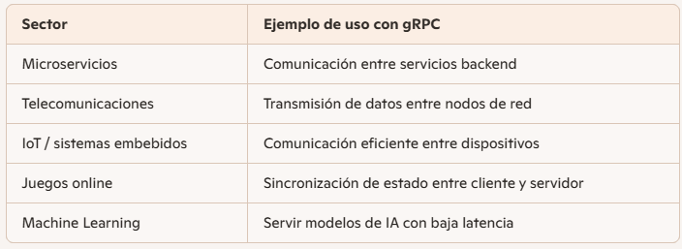
Casos de uso típicos

Slide 30
Componentes necesarios
protoc es un compilador que tomará el archivo proto como entrada y generará las estructuras de mensajes y las interfaces de servicio en el lenguaje deseado, en nuestro caso, C++.
El archivo .proto es un archivo IDL donde definimos las estructuras de paso de mensajes y las API de rpc de acuerdo con las especificaciones de Protobuf.
Complemento gRPC para el lenguaje específico: existen complementos gRPC separados para diferentes lenguajes de programación y el protocolo los requerirá para generar los archivos fuente según las interfaces de servicio definidas en el IDL.

Slide 31
Instalación
Se instala con el gestor de paquetes: vcpkg
vcpkg install grpc
vcpkg integrate install
Visual Studio debería de reconocer:
#include <grpcpp/grpcpp.h>
#include <grpcpp/server.h>
#include <grpcpp/server_builder.h>
Para la compilación de archivos .proto
Necesitamos instalar:
vcpkg install protobuf
Vcpkg integrate install

Slide 32
Instalación
Dentro de la instalación de vcpkg tenemos que localizar el comando protoc y añadirlo al PATH.
Por ejemplo:
C:\vcpkg\installed\x64-windows\tools\protobuf\protoc.exe
Hay un plugin grpc_cpp_plugin.exe que se utiliza para generar código C++, y debería de estar también en:
C:\vcpkg\installed\x64-windows\tools\grpc\grpc_cpp_plugin.exe
Si no se instaló correctamente lanzar estos comandos:
vcpkg remove grpc
vcpkg install grpc --recurse
vcpkg integrate install

Slide 33
¿Cómo se usa?
El servicio se define en un archivo .proto
service Saludo {
rpc DiHola (Mensaje) returns (Respuesta);
}
Se compila con protoc
Implementar el servidor y el cliente en el lenguaje elegido.
gRPC genera código a partir de contratos.
El archivo .proto define la estructura y servicios y protoc genera la parte de comunicación.
La lógica de que hace el cliente y el servidor la escribimos nosotros.

Slide 34
Estructura básica del archivo: saludo.proto
syntax = "proto3"; // Versión del lenguaje de Protobuf
package saludo; // Nombre del paquete (opcional pero recomendable)
service Saludo { // Definición del servicio gRPC
rpc DiHola (Solicitud) returns (Respuesta); // Método RPC
}
message Solicitud { // Mensaje de entrada
string nombre = 1;
}
message Respuesta { // Mensaje de salida
string mensaje = 1;
}

Slide 35
Generar código
protoc
--cpp_out=.
--grpc_out=.
--plugin=protoc-gen-grpc=D:\vcpkg\installed\x64-windows\tools\grpc\grpc_cpp_plugin.exe
saludo.proto
El comando genera:
saludo.pb.h y saludo.pb.cc: clases para los mensajes (Solicitud, Respuesta)
saludo.grpc.pb.h y saludo.grpc.pb.cc: clases para el servicio (Saludo::Service, Saludo::Stub)

Slide 36
Escribir el servidor
Crea una clase que herede de Saludo::Service.
Implementa la lógica del método.
Usa grpc::ServerBuilder para iniciar el servidor.

Slide 37
Escribir el cliente
Usa Saludo::Stub para conectarte al servidor.
Llama a DiHola() pasando una instancia de Solicitud.
Recibe la respuesta en una instancia de Respuesta.

Slide 38
En Visual Studio
Crear una solución:
En la carpeta Proto mantener el fichero .proto y los ficheros generados, se llamarán:
saludo.pb.h
saludo.pb.cc
saludo.grpc.pb.h
saludo.grpc.pb.cc
Crear dos proyectos en la solución:
Servidor y Cliente
En cada proyecto hay que vincular los ficheros generados con protoc
Se pueden agregar como elementos existentes con botón derecho sobre cada proyecto.
Después en propiedades de cada proyecto, ir a C/C++ → General → Directorios de inclusión adicionales y añadir $(SolutionDir)Proto

Slide 39
saludo.pb.h
Encabezado de Protocol Buffers
Define las clases C++ para los mensajes que has declarado en el .proto, como:
Solicitud
Respuesta
Incluye métodos para:
Acceder y modificar campos (set_nombre(), nombre(), etc.)
Serializar y deserializar los mensajes
Comparar, copiar, limpiar, etc.

Slide 40
saludo.pb.cc
Implementación de Protocol Buffers
Contiene el código fuente que implementa las clases declaradas en saludo.pb.h
Incluye la lógica de serialización, construcción de objetos, y manejo interno de campos

Slide 41
saludo.grpc.h
Encabezado de gRPC
Define las interfaces para el servicio gRPC que declaraste en el .proto, por ejemplo:
Clase abstracta Saludo::Service con métodos virtuales como DiHola(...)
Clase Saludo::Stub para que el cliente invoque el servicio
También incluye definiciones para el contexto de llamada (grpc::ServerContext, grpc::ClientContext)

Slide 42
saludo.grpc.pb.cc
Implementación de gRPC
Implementa el stub del cliente y el registro del servicio en el servidor
Contiene el código que conecta los métodos RPC con el transporte gRPC
Maneja la serialización de mensajes entre cliente y servidor usando Protocol Buffers

Slide 43
Implementar el servidor y el cliente
FALTA

Slide 44
IDL
Tipos de datos más ricos
int32, int64, float, double, bool, bytes
enum para valores constantes y repeated para listas
message Usuario {
string nombre = 1;
int32 edad = 2;
repeated string intereses = 3;
}
Streaming de datos (gRPC permite streaming bidireccional)
service Chat {
rpc Conversacion(stream Mensaje) returns (stream Mensaje);
}
Mensajes anidados y reutilizables:
message Direccion {
string calle = 1;
string ciudad = 2;
}
message Perfil {
string nombre = 1;
Direccion direccion = 2;
}

Slide 45
IDL
Enums para estados o tipos:
enum Estado {
ACTIVO = 0;
INACTIVO = 1;
SUSPENDIDO = 2;
}
Opciones personalizadas y extensiones
Opciones para definir metadatos, como validaciones o documentación extra.
message Producto {
string nombre = 1 [(validate.rules).string.min_len = 3];
}

Slide 46
IDL
Los números de los campos son identificadores únicos (en formato binario)
Permite que sean compactos y eficientes:
Solo se transmiten los números, no los nombres. Esto:
Reduce el tamaño del mensaje.
Permite renombrar campos sin romper compatibilidad.
Hace que el protocolo sea más rápido y eficiente.
Es crítico para la compatibilidad, cambiar el número rompe la compatibilidad con versiones anteriores.

Slide 47
IDL
Los números deben estar entre 1 y 2^29 -1 (excepto los reservados).
No se deben reutilizar ni cambiar una vez en uso.
Se pueden reservar números: reserved 3,4,5;
Los números se reservan dentro del mensaje.
Se suelen reservar cuando se elimina un campo y su número correspondiente, en este caso es mejor reservarlo para no volver a utilizarlo.

Slide 48
Aplicaciones comunes entre gRPC / C++
Sistemas distribuidos y microservicios
Comunicación entre servicios en arquitecturas modernas.
Sustituto de REST cuando se necesita eficiencia.
Ejemplo: backend de una plataforma de streaming o e-commerce.
Redes y telecomunicaciones
Transmisión de datos en tiempo real.
Control de dispositivos de red, routers, switches.
Ejemplo: gestión de infraestructura 5G o SDN (Software Defined Networking).

Slide 49
Aplicaciones comunes entre gRPC / C++
IoT y dispositivos embebidos
Comunicación entre sensores, gateways y servidores.
gRPC es ligero y eficiente, ideal para dispositivos con recursos limitados.
Gaming y simulaciones
Sincronización de estado entre cliente y servidor.
Envío de eventos en tiempo real (movimiento, colisiones, etc.).
Ejemplo: juegos multijugador con servidores dedicados.
Machine Learning y procesamiento de datos
Comunicación entre modelos, servidores de inferencia y clientes.
Ejemplo: un cliente C++ que envía imágenes a un servidor Python con TensorFlow.

Slide 50
Aplicaciones comunes entre gRPC / C++
Finanzas y trading algorítmico
Envío de datos de mercado en tiempo real.
Ejecución de órdenes con baja latencia.
Ejemplo: plataformas de trading de alta frecuencia.
Automoción y robótica
Comunicación entre módulos de control (sensores, actuadores, navegación).
Ejemplo: vehículos autónomos que intercambian datos entre subsistemas.

Slide 51
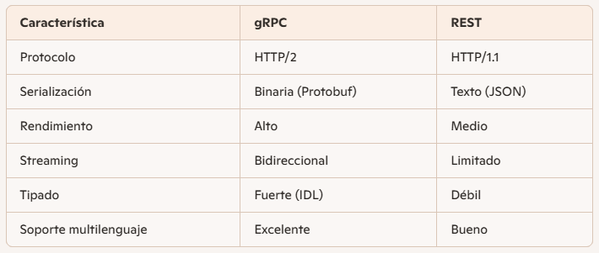
gRPC vs REST

Slide 52
Servicio con streaming
syntax = "proto3";
package chat;
service ChatService {
rpc Conversacion(stream Mensaje) returns (stream Mensaje);
}
message Mensaje {
string usuario = 1;
string texto = 2;
}

Slide 53
Servidor simplificado
class ChatServiceImpl final : public ChatService::Service {
Status Conversacion(ServerContext* context,
ServerReaderWriter<Mensaje, Mensaje>* stream) override {
Mensaje mensaje;
while (stream->Read(&mensaje)) {
std::cout << "Recibido de " << mensaje.usuario() << ": " << mensaje.texto() << std::endl;
Mensaje respuesta;
respuesta.set_usuario("Servidor");
respuesta.set_texto("Hola " + mensaje.usuario() + ", recibí tu mensaje.");
stream->Write(respuesta);
}
return Status::OK;
}
};

Slide 54
Cliente simplificado
std::unique_ptr<ChatService::Stub> stub = ChatService::NewStub(channel);
ClientContext context;
std::shared_ptr<ClientReaderWriter<Mensaje, Mensaje>> stream(stub->Conversacion(&context));
Mensaje mensaje;
mensaje.set_usuario("Cliente1");
mensaje.set_texto("¡Hola servidor!");
stream->Write(mensaje);
Mensaje respuesta;
while (stream->Read(&respuesta)) {
std::cout << "Respuesta: " << respuesta.texto() << std::endl;
}

Slide 55
FALTA
Otros ejemplos completos de concurrencia
En este falta crear el servidor gRPC, registrar servicio y escuchar en un puerto.
manejar errores
Sincronización y concurrencia
Finalización del stream
Incluir TLS y tokens

Slide 56
Enlaces
Configurar gRPC en Windows:
https://sanoj.in/2020/05/07/working-with-grpc-in-windows.html

Slide 57
RabbitMQ

Slide 58
RabbitMQ
RabbitMQ es un sistema de mensajería intermedia (message broker) que permite a diferentes aplicaciones comunicarse entre sí de forma asíncrona, confiable y escalable.
Funciona como un intermediario que recibe mensajes de un productor (emisor) y los entrega a uno o varios consumidores (receptores), siguiendo distintos patrones de distribución.

Slide 59
RabbitMQ
Desacoplar servicios: los emisores no necesitan saber quién consume los mensajes.
Distribuir carga: balancea el trabajo entre múltiples consumidores.
Persistencia: puede almacenar mensajes hasta que sean entregados.
Escalabilidad: permite añadir más productores o consumidores sin cambiar la lógica del sistema.

Slide 60
RabbitMQ
RabbitMQ se basa en el protocolo AMQP (Advanced Message Queuing Protocol) y utiliza tres componentes clave:
Producer: envía mensajes.
Exchange: decide cómo enrutar los mensajes.
Queue: almacena los mensajes hasta que un consumidor los procesa.

Slide 61
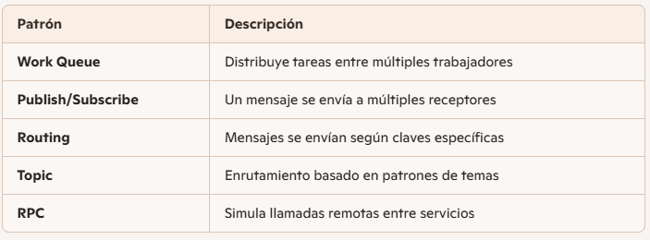
Patrones de Uso

Slide 62
Casos de Uso
Procesamiento de tareas en segundo plano (ej. generación de PDFs, envío de correos).
Comunicación entre microservicios.
Sistemas de monitoreo y logging.
Integración entre sistemas heterogéneos (Java, Python, C++, etc.).
Control de flujo en sistemas embebidos o IoT.

Slide 63
Lenguajes que soportan RabbitMQ
RabbitMQ tiene clientes oficiales y comunitarios para:
C++
Python
Java
Go
Node.js
Rust, entre otros

Slide 64
RabbitMQ
Hay que tener Erlang y luego descargar e instalar RabbitMQ
https://www.rabbitmq.com/docs/download
Mejor opción con Docker:
# latest RabbitMQ 4.x
docker run -it --rm --name rabbitmq -p 5672:5672 -p 15672:15672 rabbitmq:4-management
Para conectar microservicios mediante el protocolo AMQP: 5672
Panel de administración Web: http://localhost:15672
User / Pass por defecto es: guest / guest

Slide 65
Instalación de las librerías
A diferencia de ZeroMQ y gRPC. RabbitMQ no es una librería, es un servidor de mensajería.
Con vcpkg se pueden instalar librerías cliente compatibles con RabbitMQ
vcpkg install librabbitmq (librería oficial) ← en C
vcpkg integrate install
Depende de Boost y rabbitmq-c, pero el gestor vcpkg ya instala las dependencias.

Slide 66
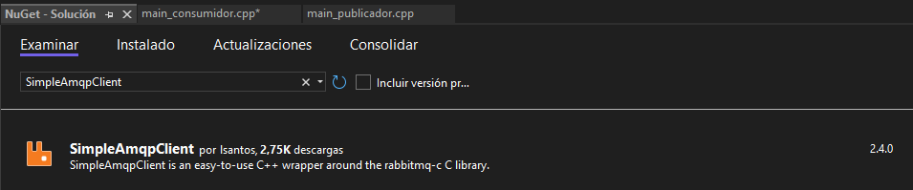
SimpleAmqpClient
Utilizar NuGet para instalar los paquetes necesarios en la solución.
Botón derecho sobre la solución → Administrar paquetes NuGet para la solución.
En examinar y a la derecha botón instalar.

Slide 67
Se puede instalar en Docker.
#include <SimpleAmqpClient/SimpleAmqpClient.h>
La opción mas moderna y eficiente: AMQP-CPP → OJO C++ 17
vcpkg install amqpcpp
vcpkg integrate install

Slide 68
Ejemplos
Utilizarlo en:
Procesamiento de tareas en segundo plano.
Arquitectura de microservicios.
Sistemas que requieren alta fiabilidad.
Integración de sistemas heterogéneos.
Control de flujo y balanceo de carga.
No utilizarlo en:
Comunicación en tiempo real → WebSockets o gRPC.
Sistemas simples que no requieren desacoplamiento.
Modelos de comunicación más ligeros.

Slide 69
Librerías AMQP
AMQP (Advanced Message Queuing Protocol) es el protocolo estándar que usa RabbitMQ para enviar y recibir mensajes.
RabbitMQ es un broker que implementa AMQP, pero no proporciona directamente una librería oficial para C++.

Slide 70
Comparativa entre REST y gRPC

Slide 71
Comparativa
Son dos enfoques típicos para la comunicación entre servicios, especialmente en arquitecturas distribuidas y microservicios:

Slide 72
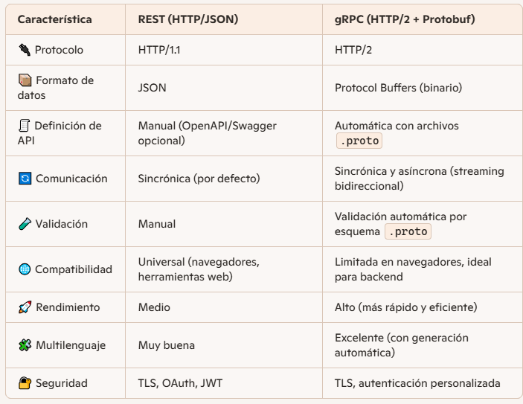

Slide 73
REST
Ideal para:
APIs públicas o abiertas.
Aplicaciones web y móviles.
Sistemas donde la compatibilidad con navegadores es clave.
Evítalo si:
Necesitas rendimiento extremo o streaming bidireccional.
Quieres evitar la sobrecarga de JSON en servicios internos

Slide 74
gRPC
Ideal para:
Comunicación entre microservicios backend.
Sistemas embebidos, telecomunicaciones, alto rendimiento.
Streaming de datos en tiempo real (IoT, juegos, ML).
Evítalo si:
Tu cliente es un navegador (gRPC no funciona directamente en ellos).
No quieres depender de herramientas como protoc para generar código.

Slide 75
Uso por sectores
Sector | REST | gRPC
Web pública | Ok | Limitado en navegadores
Microservicios | Ok | Más eficiente
Sistemas Embebidos | Pesado | Ligero y rápido
Telecomunicaciones | No | Streaming, binario, eficiente
IA / ML | Para Dashboards | Para inferencia distribuida

Slide 76
Implementación
gRPC no usa directamente los verbos HTTP como POST, GET, PUT o DELETE.
Se puede modelar esas operaciones típicas de un microservicio en C++ usando gRPC, pero con un enfoque diferente.
Hay que diseñar un fichero .proto que sea equivalente a REST

Slide 77
Ejemplo .proto
service ProductoService {
rpc CrearProducto (Producto) returns (Respuesta); // POST
rpc ObtenerProducto (ProductoID) returns (Producto); // GET
rpc ActualizarProducto (Producto) returns (Respuesta); // PUT
rpc EliminarProducto (ProductoID) returns (Respuesta); // DELETE
}

Slide 78
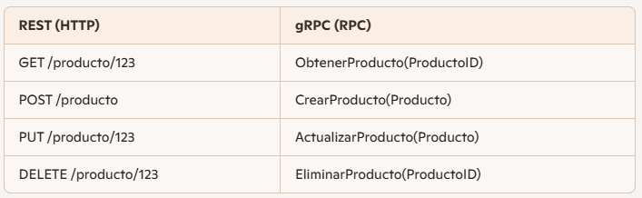
Peticiones

Slide 79
Compilar fichero .proto
Al compilar se generan clases C++ con métodos virtuales para su implementación:
class ProductoServiceImpl final : public ProductoService::Service {
grpc::Status CrearProducto(grpc::ServerContext* context,
const Producto* request,
Respuesta* response) override {
// lógica de creación
return grpc::Status::OK;
}
};

Slide 80
Ventajas
Tipado fuerte y validación automática.
Comunicación binaria, más rápida que JSON.
Streaming bidireccional si lo necesitas.
Generación automática de cliente y servidor.

Slide 81
WebSockets

Slide 82
WebSockets
Dentro de la librería boost.beast con WebSockets podemos implementar:
Un cliente WebSocket: conectar con un servidor WebSocket remoto (para consumir datos en tiempo real).
Un Servidor WebSocket: crear un servidor que escuche conexiones WebSocket entrantes y gestionar múltiples clientes simultáneamente.

Slide 83
Realizar el handshake
Gestiona el handshake HTTP inicial que convierte una conexión HTTP en una conexión WebSocket.
Permite personalizar los encabezados del handshake para añadir autenticación, tokens, etc.

Slide 84
Enviar y recibir mensajes
Lectura y escritura síncrona (read, write)
Lectura y escritura asíncrona (async_read, async_write)
Compatible con mensajes de texto y binarios
Se pueden utilizar buffers dinámicos o estáticos, y gestionar los mensajes con precisión.

Slide 85
Soporte para webSocket seguro (WSS)
Integración con SSL / TLS mediante Boost.Asio
Establecer conexiones seguras usando certificados y clases privadas
Ideal para aplicaciones que requieren confidencialidad (como chats, trading, IoT)

Slide 86
Control de flujo y gestión de errores
Manejo de errores detallado con boost::system::error_code
Control de cierre de conexión (close) con códigos estándar WebSocket
Detección de desconexiones, timeouts, y errores de protocolo

Slide 87
Personalización avanzada
Puedes acceder directamente a los encabezados HTTP
del handshake
Configurar opciones como:
Fragmentación de mensajes
Tamaño máximo de buffer
Control de ping/pong para mantener viva la conexión

Slide 88
Integración con otras tecnologías
Compatible con Boost.Asio coroutines (co_spawn, awaitable)
Puedes combinar WebSockets con HTTP/REST, TCP, o SSL en una misma aplicación
Ideal para servidores híbridos que ofrecen tanto APIs como canales WebSocket

Slide 89
Ejemplos de uso
Chat en tiempo real
Streaming de datos financieros
Juegos multijugador
Comunicación entre dispositivos IoT
Actualización en vivo de interfaces web.

Slide 90
Ejemplo: Cliente WebSocket con Boost.Beast
Pasos:
Resolver el host y el puerto
Establecer la conexión TCP
Realiza el handshake WebSocket
Enviar un mensaje
Recibe la respuesta
Cierra la conexión
Disponemos de un servidor público por el puerto 80:
echo.websocket.events
Para probar los WebSockets

Slide 91
Ejemplo
asio::io_context ioc; // Definir el contexto de in-out
tcp::resolver resolver(ioc); // Resolver DNS:
auto const results = resolver.resolve("echo.websocket.events", "80");
websocket::stream<tcp::socket> ws(ioc); // Crear el WebSocket:
// Conectar al Servidor: intenta conectar con el primer endpoint disponible
asio::connect(ws.next_layer(), results.begin(), results.end()); ws.handshake("echo.websocket.events", "/"); // Handshake WebSocket:
std::string msg = "Mensaje de Boost.Beast"; // Enviar el mensaje:
ws.write(asio::buffer(msg));
beast::flat_buffer buffer; // Leer la respuesta:
ws.read(buffer);
std::cout << "Respuesta del Servidor: " << beast::make_printable(buffer.data()) << std::endl;
beast::flat_buffer buffer2; // Leer una segunda respuesta:
ws.read(buffer2);
std::cout << "Respuesta 2 del Servidor: " << beast::make_printable(buffer2.data()) << std::endl;
ws.close(websocket::close_code::normal); // Cerrar la conexion:

Slide 92
results
results es un objeto de tipo tcp::resolver::results_type, que es básicamente una colección de tcp::endpoint + metadatos.
De cada elemento representa una posible dirección IP y puerto a la que puedes conectarte.
De cada elemento puedes extraer:
Dirección IP (endpoint.address()): Por ejemplo, 93.184.216.34
Puerto (endpoint.port()): En este caso, 80 (puerto HTTP)
Familia de protocolo (endpoint.protocol()): Por ejemplo, tcp::v4() o tcp::v6()
Nombre del host y servicio (si accedes a los metadatos): Puedes obtener el nombre original que se resolvió (host_name(), service_name())

Slide 93
Inspeccionar
for (auto const& entry : results) {
auto endpoint = entry.endpoint();
std::cout << "IP: " << endpoint.address().to_string()
<< ", Puerto: " << endpoint.port()
<< ", Protocolo: " << (endpoint.protocol() == tcp::v4() ? "IPv4" : "IPv6")
<< std::endl;
}

Slide 94
Ejemplo: Servidor WebSocket con Boost.Beast
Este servidor:
Escucha en un puerto TCP.
Acepta conexiones WebSocket.
Lee mensajes del cliente.
Los devuelve tal cual (eco).
Cierra la conexión cuando el cliente lo solicita.

Slide 95
Testear Servidor WebSocket
Disponemos de una herramienta online para testear el servidor:
https://piehost.com/websocket-tester
Y luego nos conectamos a:
ws://localhost:8080

Slide 96
Web Socket Secure
WSS

Slide 97
WSS (WebSocket Secure)
Necesitamos hacer algunos cambios:
Crear un contexto ssl:context
Cambiar el tipo WebSocket stream
Realizar el handshake SSL antes del handshake WebSocket
El puerto tiene que ser 443
Necesitamos la herramienta openssl, y generar un certificado

Slide 98
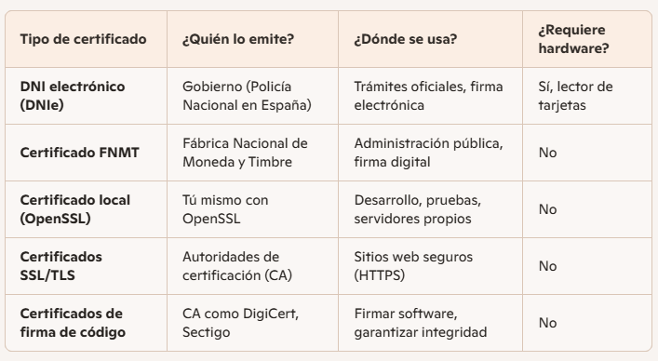
Tipos de certificado
CA: Autoridad de certificación

Slide 99
openssl
Comando: openssl req -x509 -newkey rsa:2048 -keyout key.pem -out cert.pem -days 365
El comando:
Crea un certificado autofirmado (no emitido por una CA).
Clave privada RSA de 2048 bits
Pide una serie de datos
Así como una contraseña para encriptar la clave:
Se genera como resultado dos archivos:
key.pem → clave privada
cert.pem → tu certificado público autofirmado
Estos dos ficheros son necesarios para WSS

Slide 100
openssl
Permite activar HTTPS / WSS
Cifrar comunicaciones entre dispositivos
Probar servicios sin tener que tener certificados oficiales
Al comando se le puede añadir un parámetro para evitar que nos pida la información
-subj “…”

Slide 101
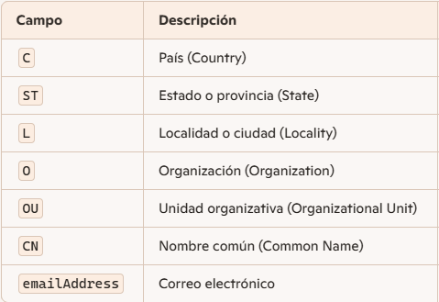
openssl
Cada inicial lleva una barra / delante del campo.
En el comando si añadimos –nodes no encripta la clave privada key.pem
openssl req -x509 -newkey rsa:2048 -keyout key.pem -out cert.pem -days 365 -nodes \
-subj "/C=ES/ST=Madrid/L=Madrid/O=AntonioTech/OU=IoT/CN=raspberry.local/emailAddress=antonio@ex.com"

Slide 102
Servidor WSS
El primer paso es configurar el contexto para SSL.
Tenemos que indicar los dos ficheros generados anteriormente.
boost::asio::ssl::context ctx(boost::asio::ssl::context::tlsv12);
ctx.set_options(
boost::asio::ssl::context::default_workarounds |
boost::asio::ssl::context::no_sslv2 |
boost::asio::ssl::context::no_sslv3 |
boost::asio::ssl::context::single_dh_use
);
ctx.use_certificate_file("cert.pem", boost::asio::ssl::context::pem);
ctx.use_private_key_file("key.pem", boost::asio::ssl::context::pem);

Slide 103
Diferencias entre: boost::asio::io_context / boost::asio::ssl::context
boost::asio::io_context
El motor principal de I/O (asincrónas)
Coordinar eventos en conexiones TCP, temporizadores y lectura / escritura de sockets.
Ejecutar los handlers cuando ocurren eventos
boost::asio::ssl::context
Contexto de configuración para TLS/SSL, para cifrar comunicaciones con HTTPS / WSS
Certificados a utilizar
Que claves privadas cargar
Protocolos TLS como TLS 1.2 o 1.3)
Opciones de seguridad

Slide 104
Servidor WSS
void run_server_1_mensaje(net::io_context& ioc, ssl::context& ctx, unsigned short port) {
tcp::acceptor acceptor(ioc, tcp::endpoint(tcp::v4(), port));
for (;;) {
tcp::socket socket(ioc);
acceptor.accept(socket);
ssl::stream<tcp::socket> ssl_stream(std::move(socket), ctx);
ssl_stream.handshake(ssl::stream_base::server);
websocket::stream<ssl::stream<tcp::socket>> ws(std::move(ssl_stream));
ws.accept();
beast::flat_buffer buffer;
ws.read(buffer);
ws.text(ws.got_text());
std::cout << "Mensaje recibido: " << beast::make_printable(buffer.data()) << std::endl;
ws.write(buffer.data());
}

Slide 105
Servidor WSS - Pasos
Pasos
1 – Inicializar io_context, configurar SSL/TLS e indicar el puerto
2 – Inicializar el servidor
tcp::acceptor acceptor(ioc, tcp::endpoint(tcp::v4(), port));
Crea un acceptor TCP para escuchar por el puerto indicado
Y utilizamos IPv4
3 – Bucle principal para aceptar clientes:
for (;;) {
tcp::socket socket(ioc); // Acepta conexiones
acceptor.accept(socket); // y crea un socket TCP

Slide 106
Servidor WSS – Pasos II
4 – HandShake TLS
// Crea un stream SSL sobre TCP
ssl::stream<tcp::socket> ssl_stream(std::move(socket), ctx);
// Realiza el handshake TLS como servidor
ssl_stream.handshake(ssl::stream_base::server);
5 – HandShake WebSocket
// Crea un stream WebSocket sobre el canal TLS
websocket::stream<ssl::stream<tcp::socket>> ws(std::move(ssl_stream));
// Realiza el handshake WebSocket, para completar la conexión WSS
ws.accept();

Slide 107
Servidor WSS – Pasos III
6 – lectura del mensaje
// El buffer se utiliza para los datos entrantes
beast::flat_buffer buffer;
// Lee un mensaje del buffer.
ws.read(buffer);
7 – Procesamiento y eco
// Configura el mensaje para tratarlo como texto no binario
ws.text(ws.got_text());
// Imprime el mensaje recibido en un formato legible
std::cout << "Mensaje recibido: " << beast::make_printable(buffer.data()) << std::endl;
// De Vuelta al cliente, hace el eco
ws.write(buffer.data());

Slide 108
Cliente WSS - Pasos
Utilizaríamos: Boost.Beast + Boost.Asio + OpenSSL
Pasos:
1- Configurar el contexto SSL
boost::asio::ssl::context ctx(boost::asio::ssl::context::tlsv12);
// Para certificados autofirmados
ctx.set_verify_mode(boost::asio::ssl::verify_none);
2- Resolver y conectar
boost::asio::io_context ioc;
tcp::resolver resolver(ioc);
auto const results = resolver.resolve("localhost", "9002");
boost::asio::ssl::stream<tcp::socket> stream(ioc, ctx);
boost::asio::connect(stream.next_layer(), results);
stream.handshake(boost::asio::ssl::stream_base::client);

Slide 109
Cliente WSS – Pasos II
Pasos:
3 – Handshake WebSocket
beast::websocket::stream<boost::asio::ssl::stream<tcp::socket>> ws(std::move(stream));
ws.handshake("localhost", "/");
4 – Enviar y recibir
ws.write(boost::asio::buffer("Hola servidor"));
beast::flat_buffer buffer;
ws.read(buffer);
std::cout << "Respuesta: " << beast::make_printable(buffer.data()) << std::endl;

Slide 110
Concurrencia & multithreading

Slide 111
std::thread / Boost.Asio
std::thread es la clase estándar de C++ para crear y manejar hilos. Te permite ejecutar funciones en paralelo.
Necesitas manejar sincronización con std::mutex, std::condition_variable, etc.
No escala bien para miles de conexiones simultáneas (como en servidores web).
Boost.Asio es una librería para programación asíncrona y basada en eventos, ideal para manejar múltiples conexiones de red sin bloquear hilos.
Manejo eficiente de miles de conexiones con pocos hilos.
Compatible con std::thread, std::future.
Ideal para microservicios, servidores HTTP, y sistemas embebidos.

Slide 112
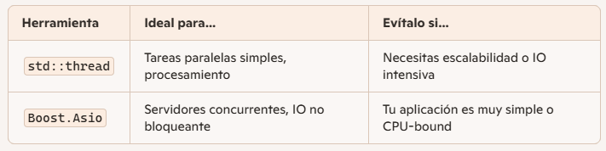
Comparativa
CPU-bound:
El programa consume mucho tiempo de CPU realizando cálculos intensivos.
El cuello de botella está en la velocidad de procesamiento, no en la espera por datos externos.
Aumentar el número de núcleos o la frecuencia del procesador puede mejorar el rendimiento.

Slide 113
std:thread

Slide 114
Contenidos
Clase thread
Paso de parámetros a los hilos.
Regiones críticas, interbloqueos, condiciones de carrera.
Mecanismos de sincronización en hilos:
Mutex
Variables de condición.
Esquema productor / consumidor.
Futures y tareas asíncronas.

Slide 115
threads
Soporte en C++11
Para trabajar con hilos, incluir el fichero .H
#include <thread>
Para compilar con g++:
g++ –std=c++11 fichero.cpp –o fichero –lpthread
Para compilar con make:
set(CMAKE_CXX_FLAGS "${CMAKE_CXX_FLAGS} -lpthread")
set (CMAKE_CXX_STANDARD 11)
set (CMAKE_CXX_STANDARD_REQUIRED ON)

Slide 116
Lanzamiento de Hilos
En C++11 un hilo se puede lanzar de 3 formas distintas:
Con una función.
La función puede tener parámetros o no.
Con un objeto de una clase que implemente el operador ()
También puede ser una estructura con la implementación de dicho operador.
Con una función lambda.

Slide 117
Con una función
Primero se define una función:
void funcion_hello(){
int i;
for (i = 0 ; i < 10 ; i++)
std::cout << "Hello " << i << std::endl;
}
std::thread h1(funcion_hello);
h1.join();
También se puede inicializar el hilo con las {}
std::thread h2 {función_hello}

Slide 118
Con una clase + operador ()
class MiFuncion {
public:
void operator()(){
for (int i = 0 ; i < 10 ; i++)
std::cout << "Operador () " << i << std::endl;
}
};
std::thread h2( (MiFuncion()) );
h2.join();
// Ojo, se instancia la clase MiFuncion() se necesitan los paréntesis extras.

Slide 119
Con una función lambda
std::thread h3([]{
for (int i = 0 ; i < 10 ; i++)
std::cout << "Lambda " << i << std::endl;
});
h3.join();

Slide 120
Condiciones de carrera
int x = 42;
void f () { ++x; }
void g() { x=0; }
void h() { cout << "Hola" << endl; }
void i () { cout << "Adios" << endl; }
// La variable x las comparten dos hilos sin ningún tipo de protección.
void carrera() {
thread t1{ f };
thread t2{g};
t1.join () ;
t2.join () ;
thread t3{h};
thread t4{ i };
t3.join ();
t4.join () ;
}

Slide 121
Paso de argumentos a un hilo
A un hilo se le pueden pasar un número indeterminado de argumentos.
La función que ejecute el hilo tiene que tener todos esos argumentos.
Al instanciar el hilo se le manda como primer parámetro la función que tiene que ejecutar.
void funcion(int x, std::string s){
std::cout << "Parametro int: " << x << std::endl;
std::cout << "Parametro string: " << s << std::endl;
}
// suele hacer un casting automático de const char * a std::string
std::thread hilo(funcion, 1, std::string("hola"));
hilo.join()

Slide 122
Paso de argumentos a un hilo
La definición de la clase thread:
El constructor recibe una función y un número indeterminado de argumentos, que pueden ser 0 o n
thread thread( Function&& f, Args&&... args );
Un hilo termina cuando finaliza la rutina que ejecuta (por ejemplo, realiza un proceso n veces y termina) y llama a la instrucción return.

Slide 123
Paso de parámetros por referencia
Cuando queremos pasar un parámetro a un hilo por referencia se tiene que indicar en la construcción del hilo.
Para ello se dispone de la función std::ref(param)
#include <functional>
#include <thread>
void f ( registro & r) ;
void g( registro & s) {
thread t1{ f ,s}; // Copia de s
thread t2{ f , std::ref (s) }; // Referencia a s
Thread t3 {[&] { f (s) ; }}; // Referencia a s, con la lambda también se puede indicar.

Slide 124
Esperar a que termine un hilo: join()
Siempre se lanza un hilo principal (desde main) y a partir de este se van creando el resto de hilos.
Para esperar a que un hilo termine se dispone del método join().
Sólo se puede llamar una vez al método join.
Se dispone de la función en thread: joinable() se aplica sobre un objeto thread y devuelve true / false para indicar si se puede hacer join a un hilo o no.

Slide 125
Vectores de hilos
Los hilos se pueden combinar con la clase vector para tener varios hilos.
#include <vector>
#include <thread>
class Hilo {
public:
void operator()(){ // Muestra el identificador del hilo
std::cout << "Dentro del hilo: " << std::this_thread::get_id() << " esta ejecutando" << std::endl;
}
};
std::vector<std::thread> hilos;
// Creamos 10 hilos y se añaden al vector:
for (int i = 0 ; i < 10 ; i++)
hilos.push_back(std::thread( (Hilo()) ));
// Ahora esperamos a que acaben todos los hilos:
std::cout << std::endl << "Esperamos por todos los hilos" << std::endl;
for (auto &h : hilos)
h.join();

Slide 126
mutex
Al igual que en POSIX los mutex (cerrojo) nos sirven para sincronizar el acceso de varios hilos a un recurso compartido para evitar condiciones de carrera y que se corrompa la memoria.
La 1ª forma: más propensa a errores se puede olvidar el desbloqueo del mutex:
#include <mutex>
miMutex.lock(); // Adquiere el cerrojo
// Actualizar el recurso;
miMutex.unlock(); // Libera el cerrojo
La 2ª forma: es más segura, se evita el posible error de la primera forma. El mutex se libera automáticamente.
std::lock_guard<std::mutex> guard(miMutex);
// Actualizar el recurso y después se libera automáticamente.
La 3ª forma: es equivalente a lock_guard → unique_lock
unique_lock<mutex> milock {miMutex};
// Actualizar el recurso y después se libera automáticamente.

Slide 127
lock_guard vs unique_lock
lock_guard y unique_lock son más o menos lo mismo; lock_guard es una versión restringida con una interfaz limitada.
lock_guard siempre tiene un candado desde su construcción hasta su destrucción.
unique_lock puede crearse sin bloqueo inmediato, puede desbloquearse en cualquier momento de su existencia y puede transferir la propiedad del bloqueo de una instancia a otra.
Por lo tanto, siempre utilizaremos lock_guard, a menos que se necesiten las capacidades de unique_lock.
Una variable condition_variable necesita a unique_lock.

Slide 128
detach: Hilos no asociados
Se puede indicar que un hilo sigue ejecutando después de que el destructor se ejecute con detach().
Útil para tareas que se ejecutan como demonios.
void actualiza () {
for (;;) {
muestra_reloj(stead_clock::now());
this_thread :: sleep_for(second{1});
}
}
void f () {
thread t { actualiza };
t .detach();
}

Slide 129
Problemas con hilos no asociados
Inconvenientes:
Se pierde el control de qué hilos están activos.
No se sabe si se puede usar el resultado generado por un hilo.
No se sabe si un hilo ha liberado sus recursos.
Se podría acabar accediendo a objetos que han sido destruidos.

Slide 130
Variables de condición
Mecanismo para sincronizar hilos en acceso a recursos compartidos:
wait(): Espera en un mutex.
notify_one(): Despierta a un hilo en espera.
notify_all(): Despierta a todos los hilos en espera.
Productor / Consumidor
class peticion ;
queue<peticion> cola; // Cola de peticiones
condition_variable cv;
mutex m;
void productor();
void consumidor();

Slide 131
Consumidor
void consumidor() {
for (;;) {
unique_lock<mutex> l{m};
while (cv.wait( l ) ) ;
auto p = cola. front () ;
cola.pop();
l .unlock() ;
procesa(p);
};
}
Efecto de wait
Libera el cerrojo y espera una notificación.
Adquiere el cerrojo al despertarse.

Slide 132
Productor
void productor() {
for (;;) {
peticion p = genera();
unique_lock<mutex> l{m};
cola.push(p);
cv.notify_one() ;
}
}
Efecto de notify_one()
Despierta a uno de los hilos que están esperando en la condición.

Slide 133
Tareas asíncronas y future
Una tarea asíncrona permite el lanzamiento simple de la ejecución de una tarea:
En otro hilo de ejecución.
Como una tarea diferida.
Un futuro es un objeto que permite que un hilo pueda devolver un valor a la sección de código que lo invocó

Slide 134
Invocación de tareas asíncronas
#include <future>
#include <iostream>
int main() {
std :: future<int> r = std :: async(tarea, 1, 10);
otra_tarea() ;
std :: cout << "Resultado= " << r.get() << std :: endl;
return 0;
}

Slide 135
Uso de futuros
Idea general:
Cuando un hilo necesita pasar un valor a otro hilo pone el valor en una promesa.
La implementación hace que el valor esté disponible en el correspondiente futuro.
Acceso al futuro mediante f.get():
Si se ha asignado un valor → obtiene el valor.
En otro caso → el hilo llamante se bloquea hasta que esté disponible.
Permite la transferencia transparente de excepciones entre hilos.

Slide 136
Boost.Asio

Slide 137
¿Qué es Boost.Asio?
Boost.Asio es una librería de C++ para programación asíncrona y basada en eventos, especialmente útil para:
Redes TCP/UDP
Timers
Serialización
Multithreading
I/O no bloqueante
Está diseñada para construir aplicaciones eficientes, escalables y concurrentes, como servidores web, microservicios, sistemas embebidos o clientes de red.

Slide 138
Características
Modelo asíncrono: evita bloqueos usando callbacks.
Sin dependencias externas: todo se basa en C++ estándar y Boost.
Multiplataforma: funciona en Windows, Linux, macOS.
Integración con std::thread y std::future para concurrencia moderna.
Timers y señales: ideal para tareas periódicas o eventos del sistema.

Slide 139
Ejemplo
boost::asio::io_context io;
tcp::acceptor acceptor(io, tcp::endpoint(tcp::v4(), 1234));
while (true) {
tcp::socket socket(io);
acceptor.accept(socket);
// Manejar la conexión
}

Slide 140
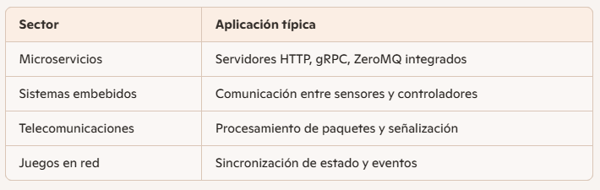
Uso de Boost.Asio

Slide 141
Cuando elegir Boost.Asio
Manejar miles de conexiones simultáneas sin bloquear hilos.
Trabajar en sistemas de alto rendimiento o embebidos.
Solución ligera y sin dependencias externas como gRPC o RabbitMQ

